Slide 1

Disciplina: Introdução à Estatística
Prof. Rilder de Sousa Pires Laboratório de Ciência de Dados e Inteligência Artificial (LCDIA) Universidade de Fortaleza
Nome: Jean Diniz Ferreira Vasconcelos
Jessé Filho

Slide 2
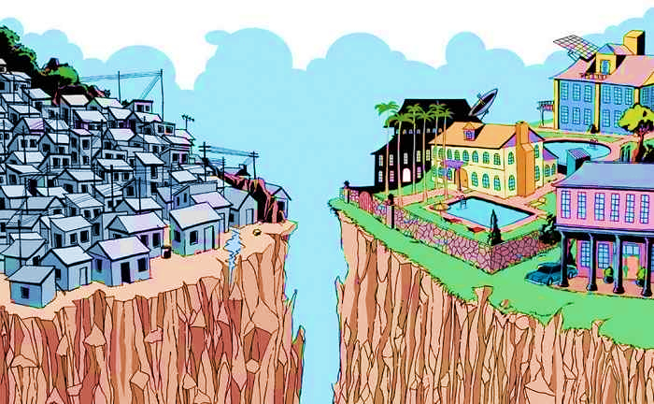
PERGUNTA
O BRASIL É UM PAÍS DESIGUAL?

Slide 3
Métricas
PIB
PIB per Capita
Índice de Gini

Slide 4
PIB
O produto interno bruto (PIB) representa a soma (em valores monetários) de todos os bens e serviços finais produzidos numa determinada região (quer sejam países, estados ou cidades), durante um período determinado (mês, trimestre, ano, etc). O PIB é um dos indicadores mais utilizados na macroeconomia com o objetivo de quantificar a atividade econômica de uma região.
Na contagem do PIB, considera-se apenas bens e serviços finais, excluindo da conta todos os bens de consumo de intermediário. Isso é feito com o intuito de evitar o problema da dupla contagem, quando valores gerados na cadeia de produção aparecem contados duas vezes na soma do PIB.

Slide 5
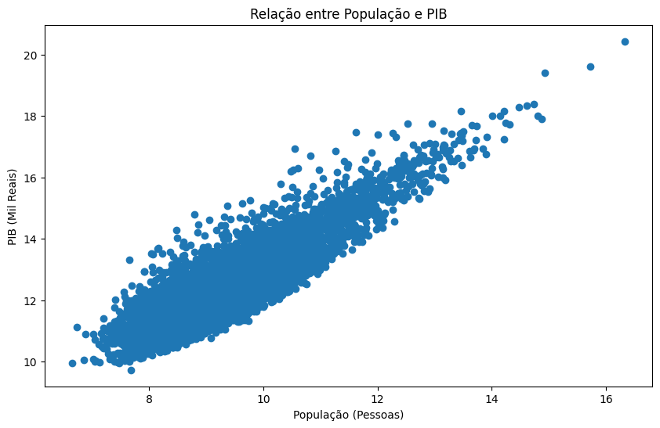
Relação PIB e População

Slide 6
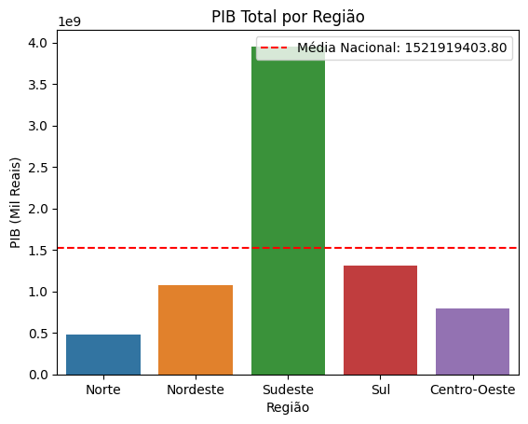
PIB por Região

Slide 7
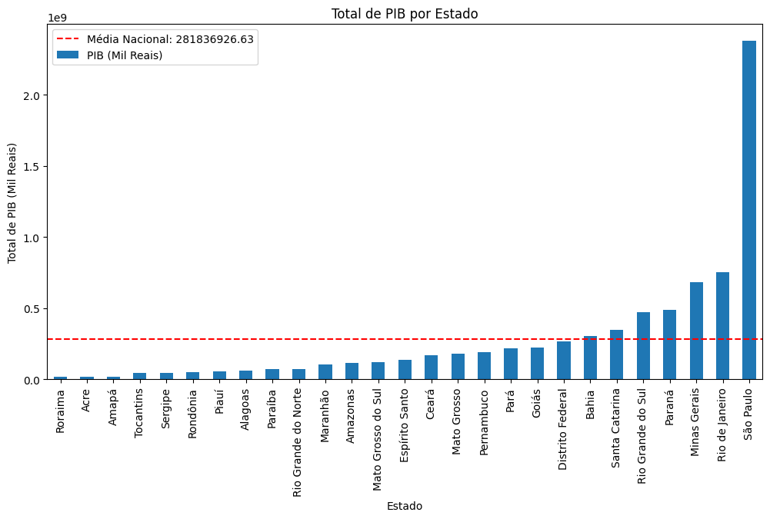
PIB por Estado

Slide 8
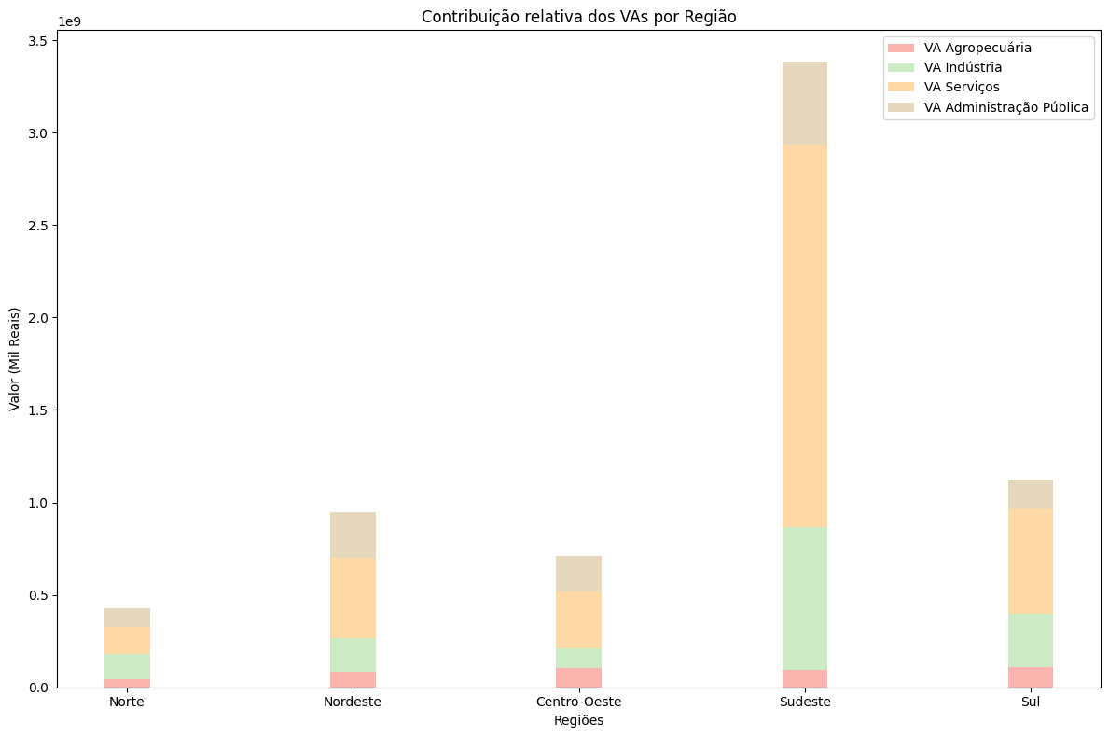
PIB

Slide 9
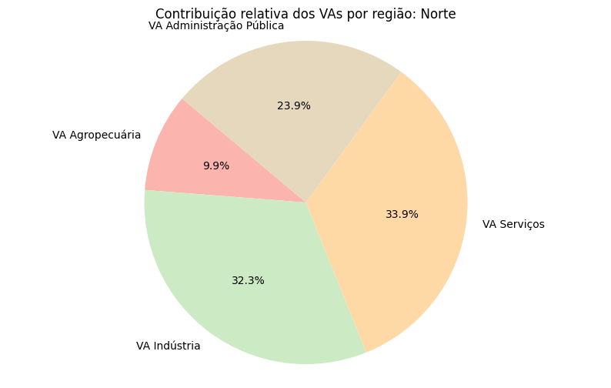
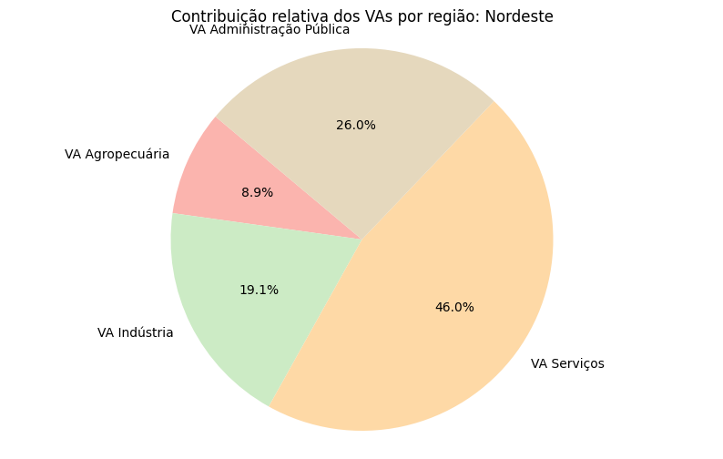
VA por Região

Slide 10
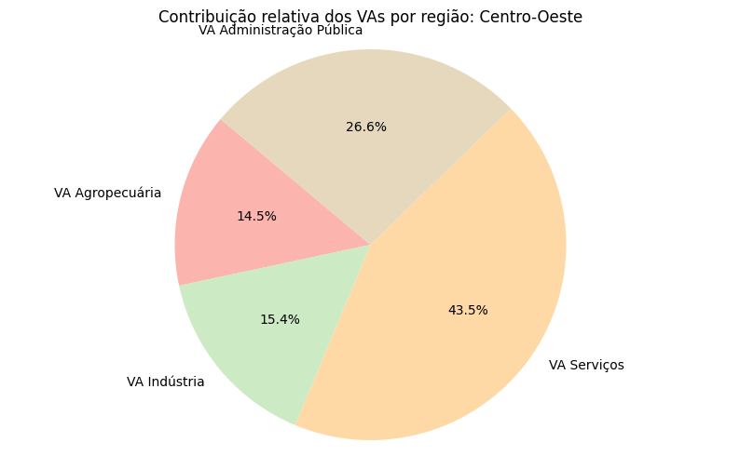
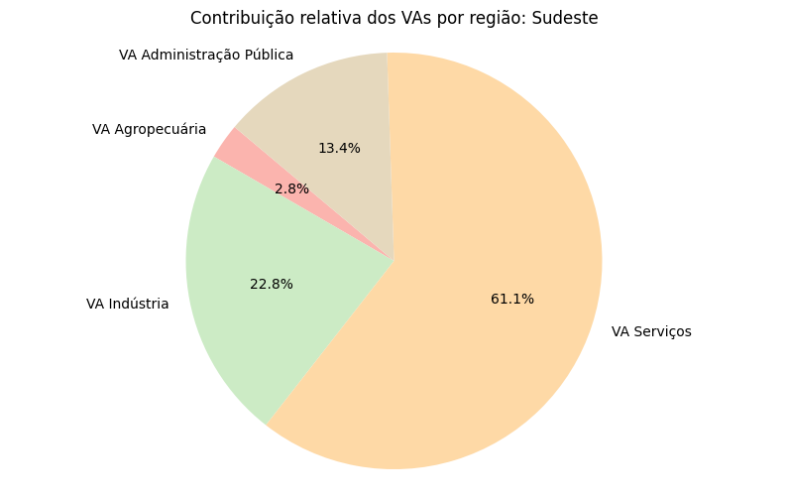

Slide 11
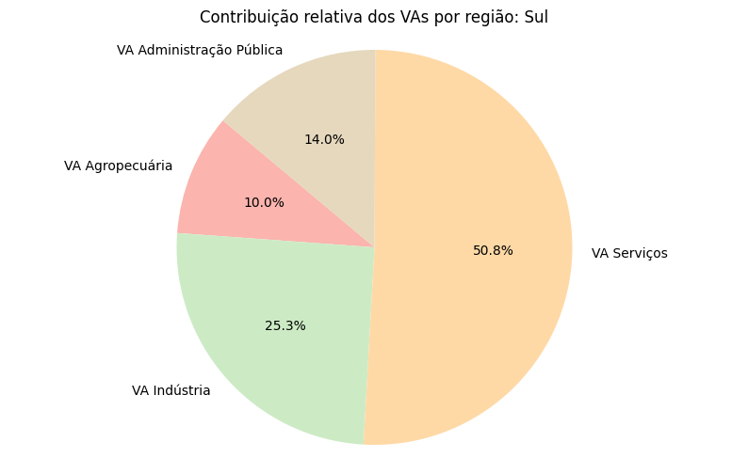

Slide 12
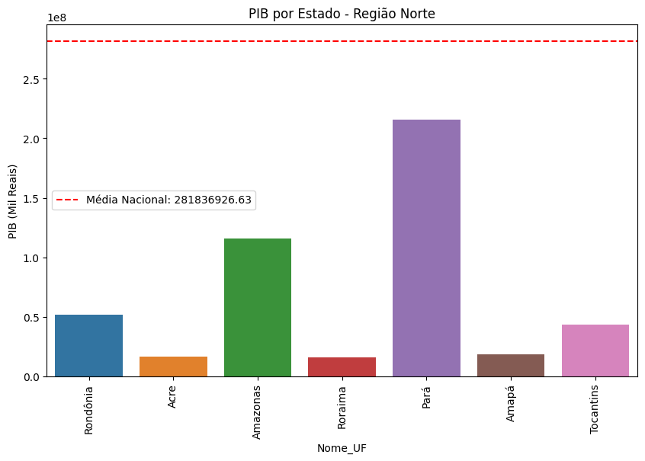
PIB Região Norte

Slide 13
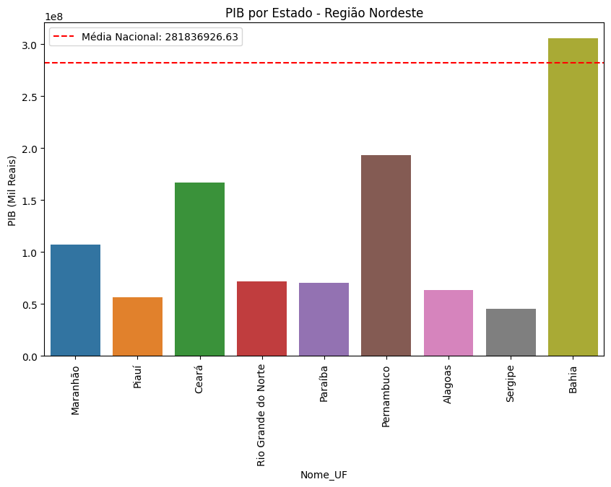
PIB Região Nordeste

Slide 14
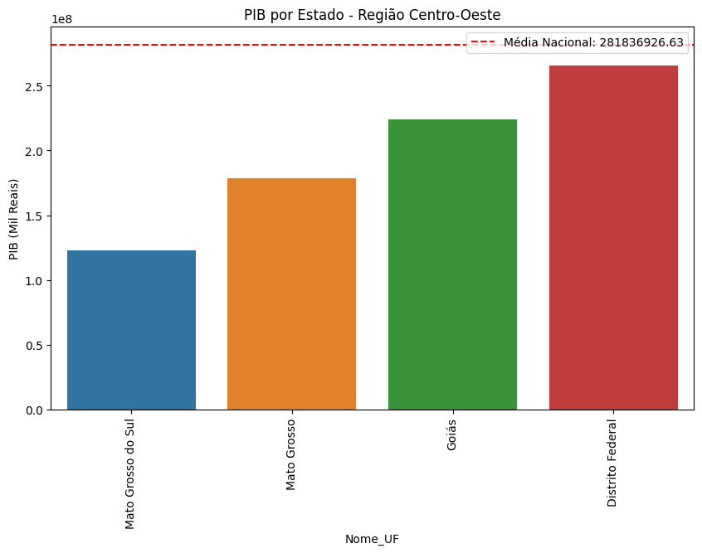
PIB Região Centro-Oeste

Slide 15
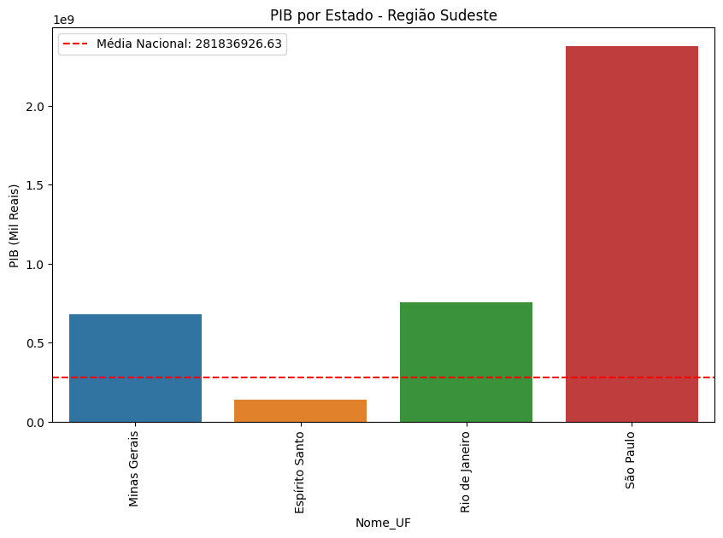
PIB Região Sudeste

Slide 16
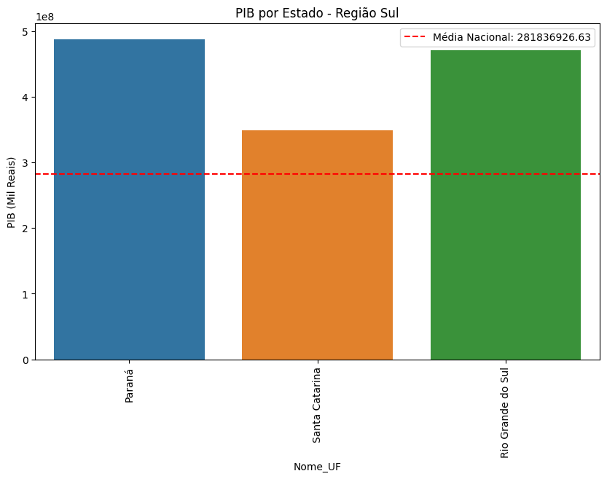
PIB Região Sul

Slide 17
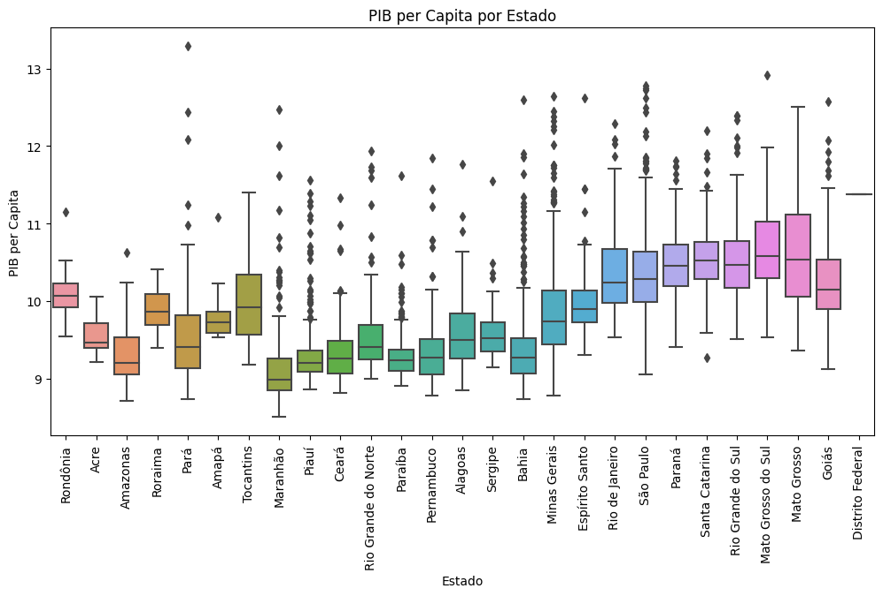
PIB per Capita

Slide 18
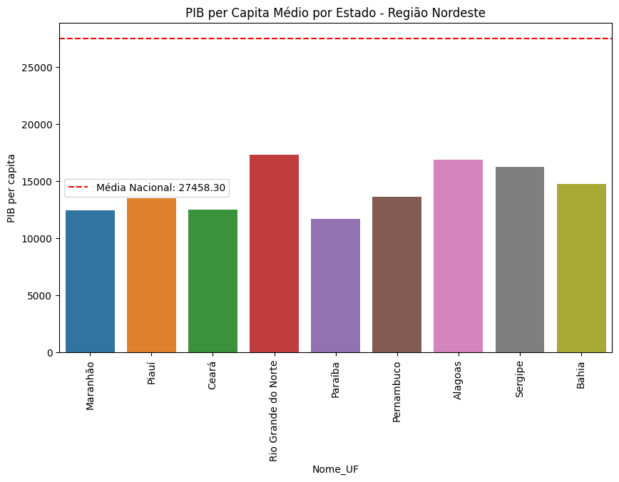
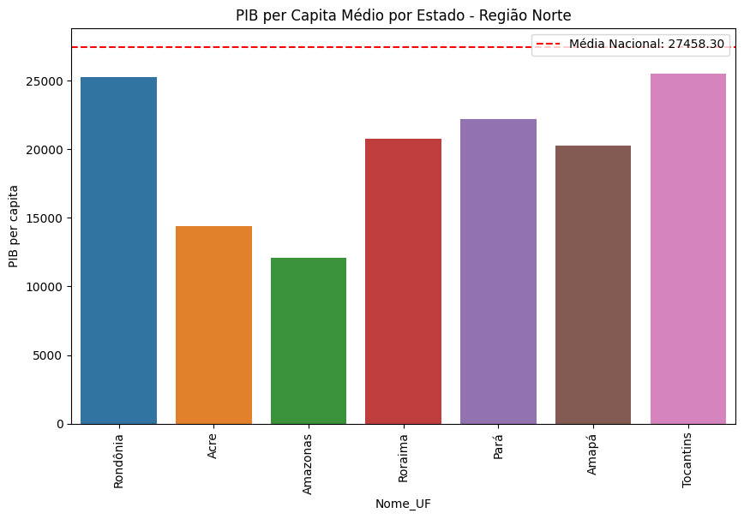
PIB per Capita Norte e Nordeste

Slide 19
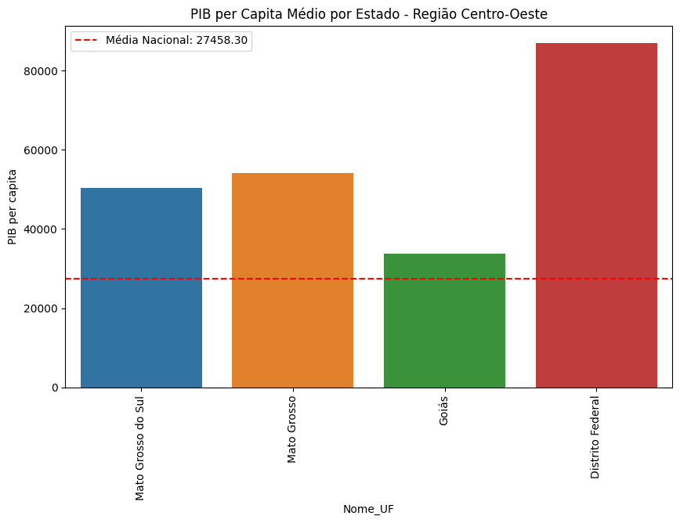
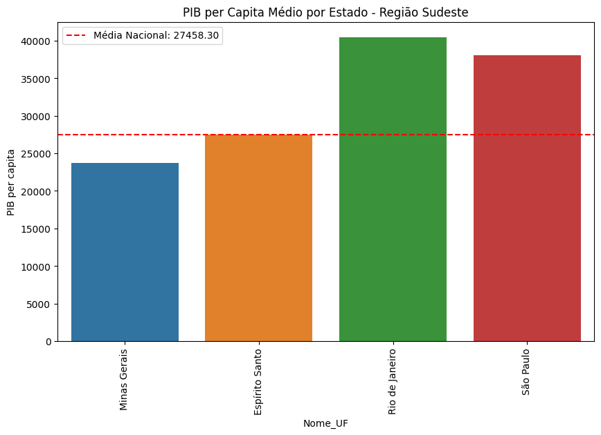
PIB per Capita Sudeste e Centro-Oeste

Slide 20
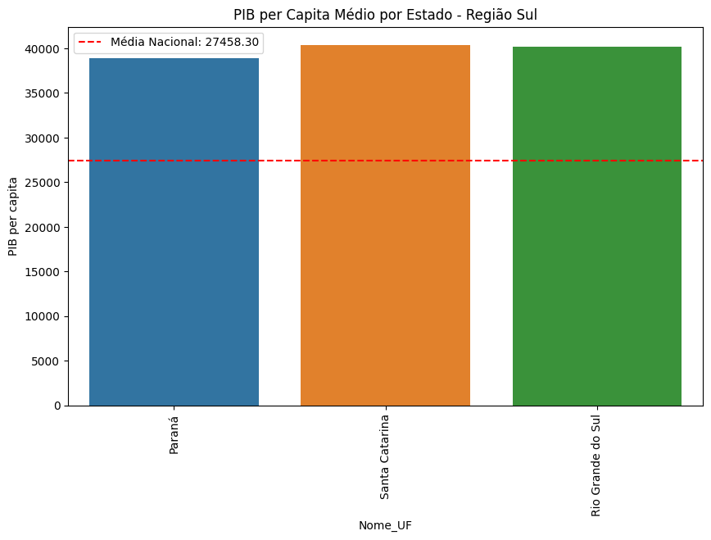
PIB per Capita Região Sul

Slide 21
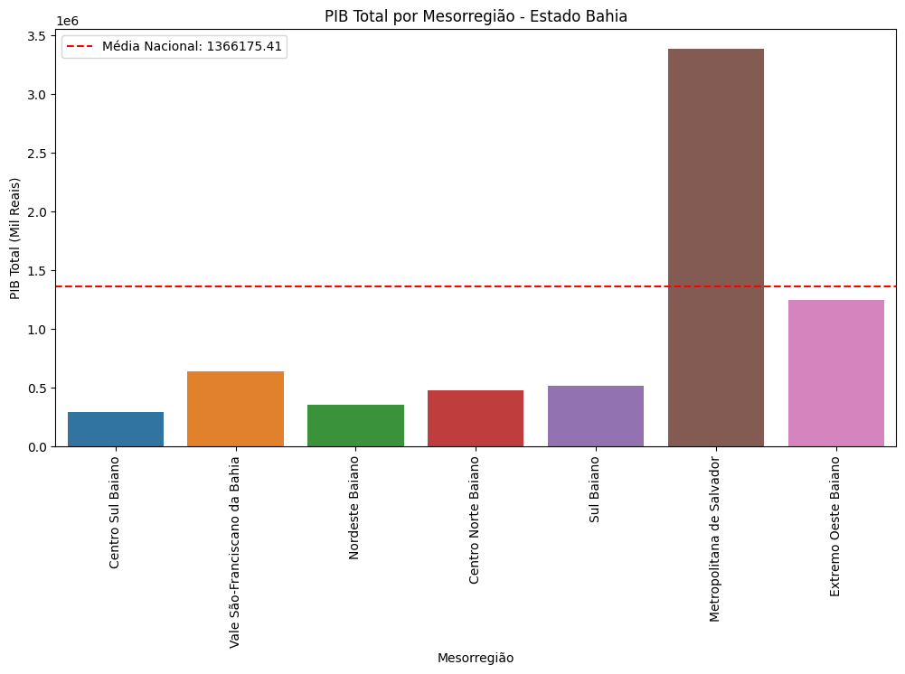
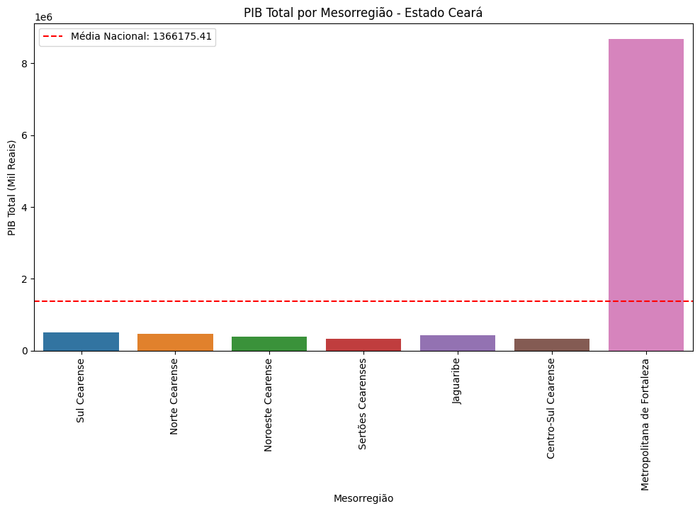
PIB Ceará e Bahia

Slide 22
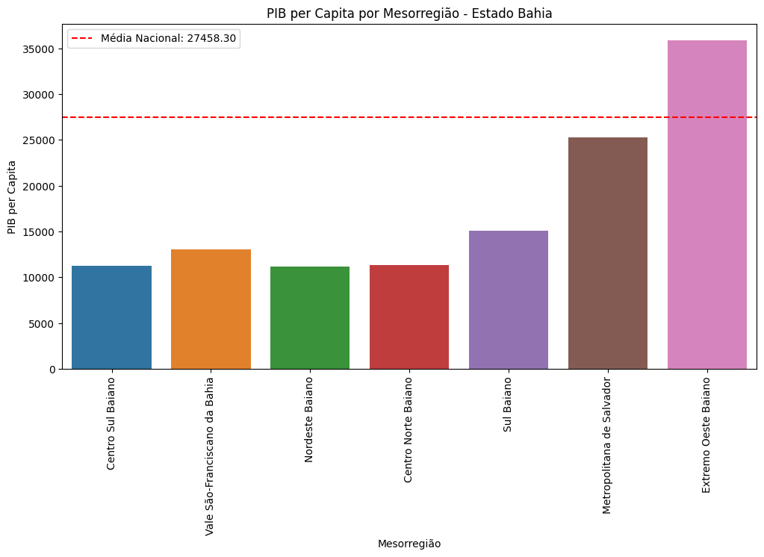
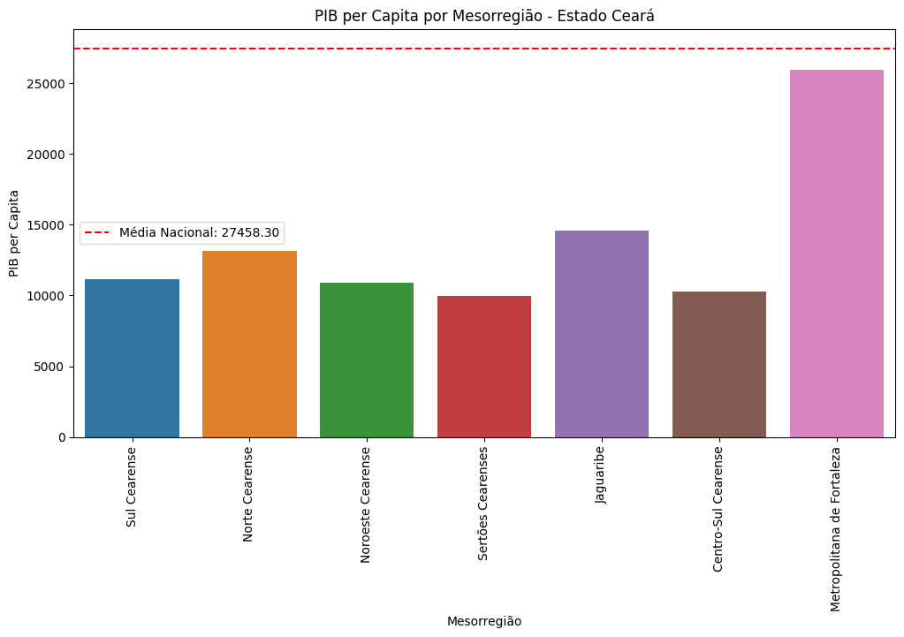
PIB per Capita – Ceará e Bahia

Slide 23
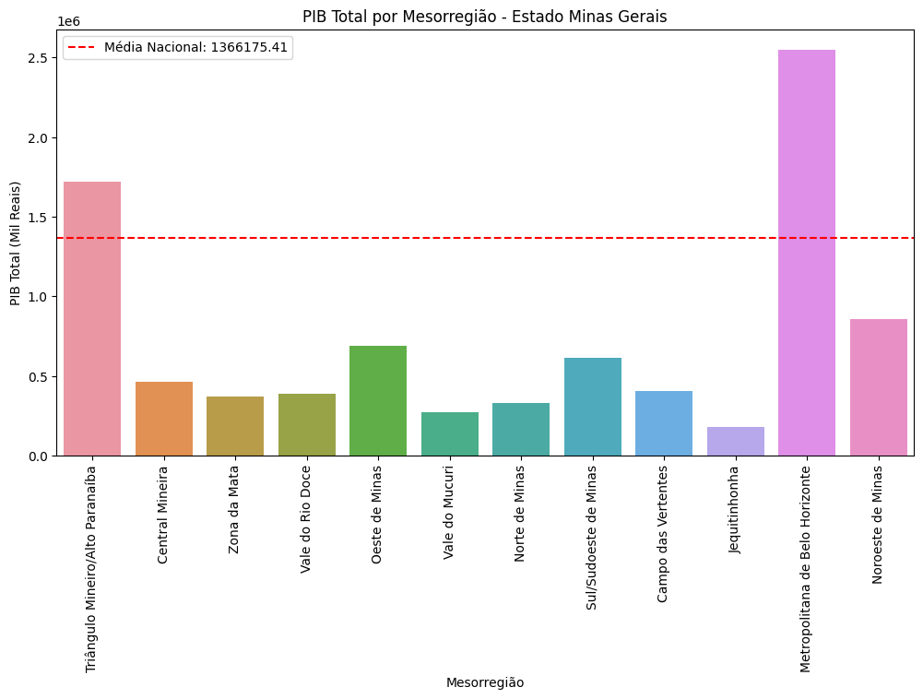
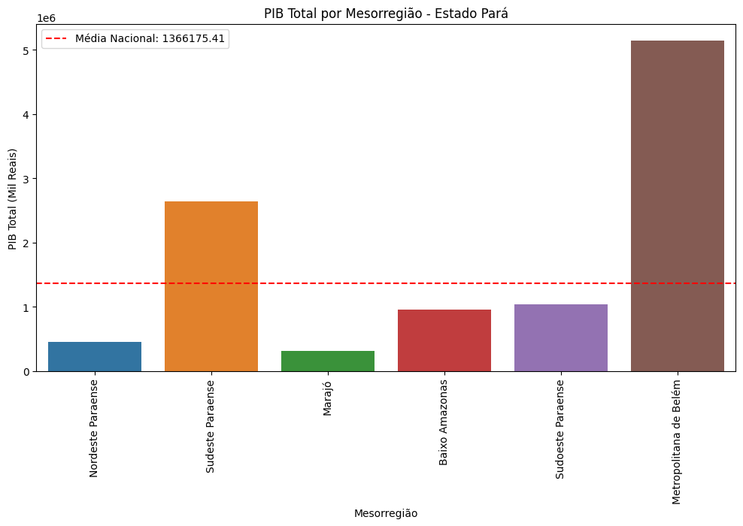
PIB Pará e Minas

Slide 24
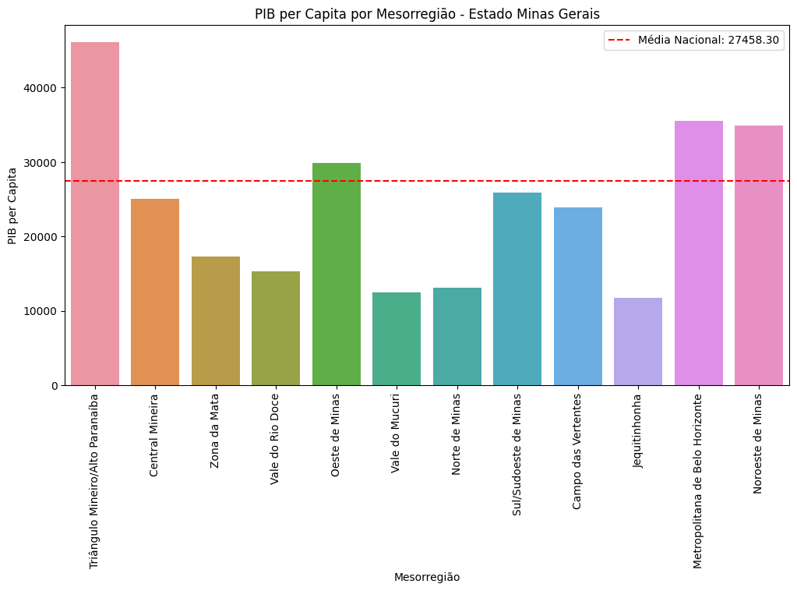
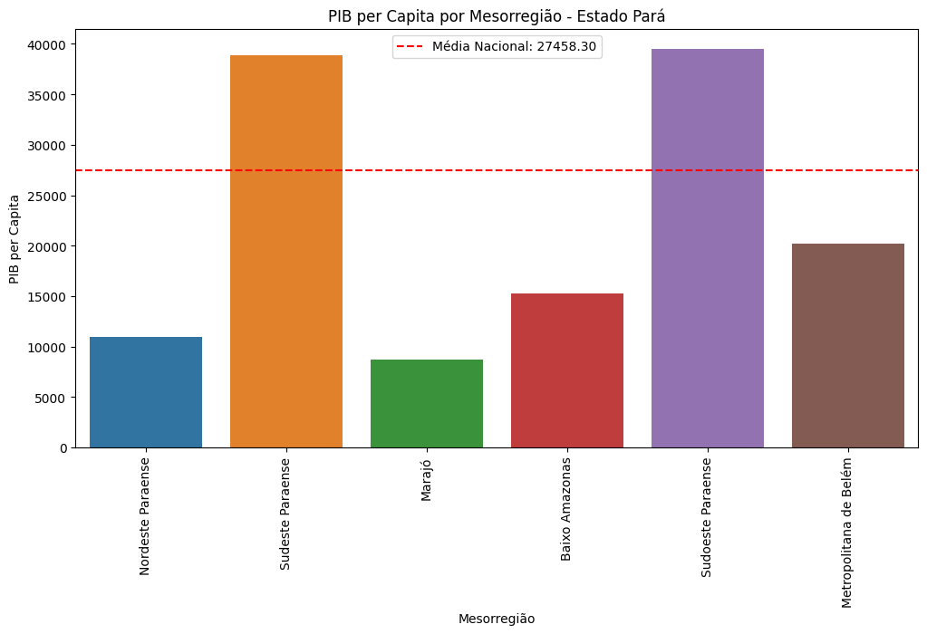
PIB per Capita - Pará e Minas

Slide 25
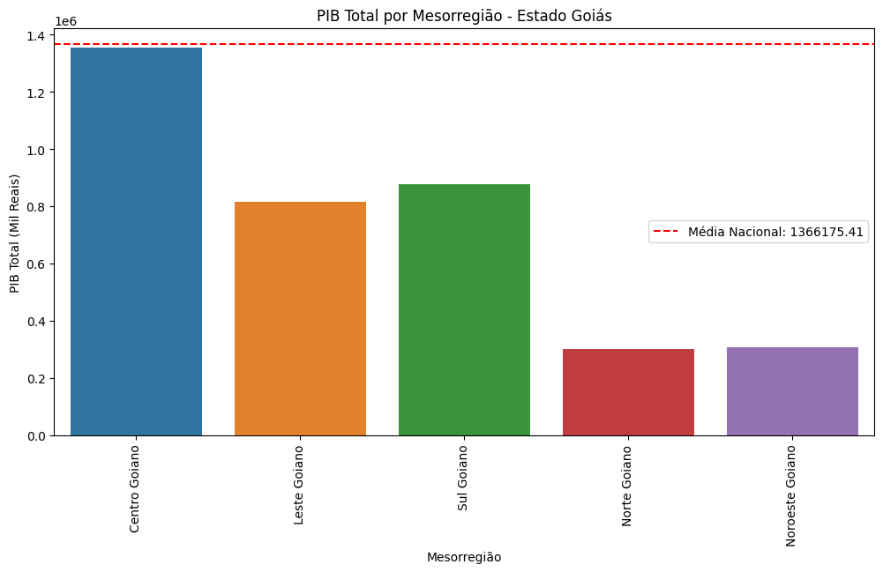
PIB Goiás

Slide 26
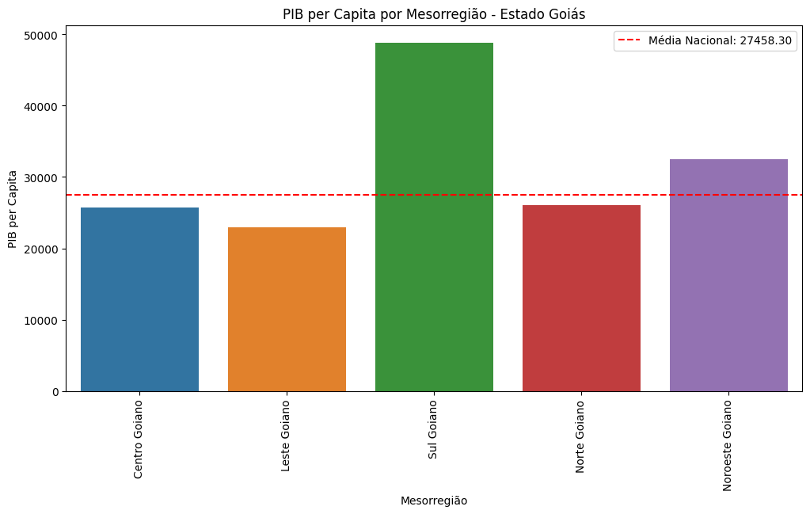
PIB per Capita - Goiás

Slide 27
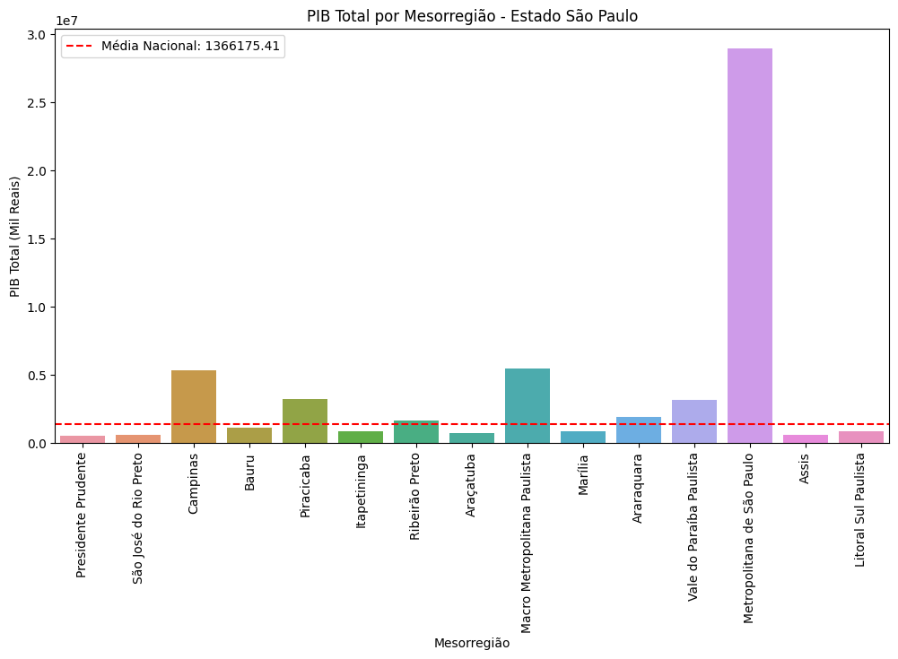
PIB São Paulo

Slide 28
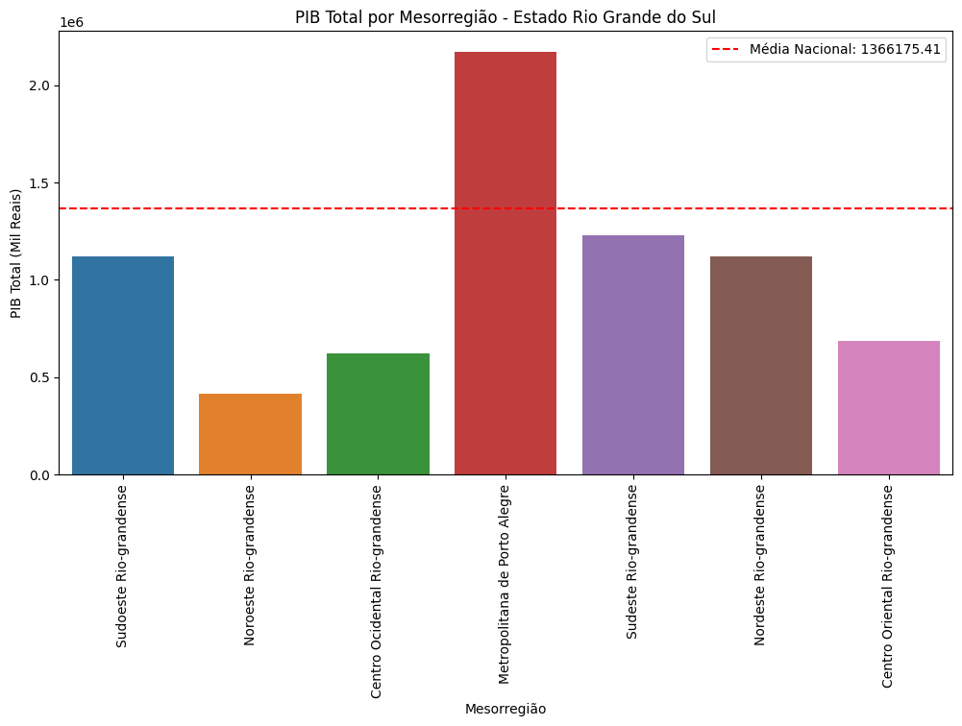
PIB Rio Grande do Sul

Slide 29
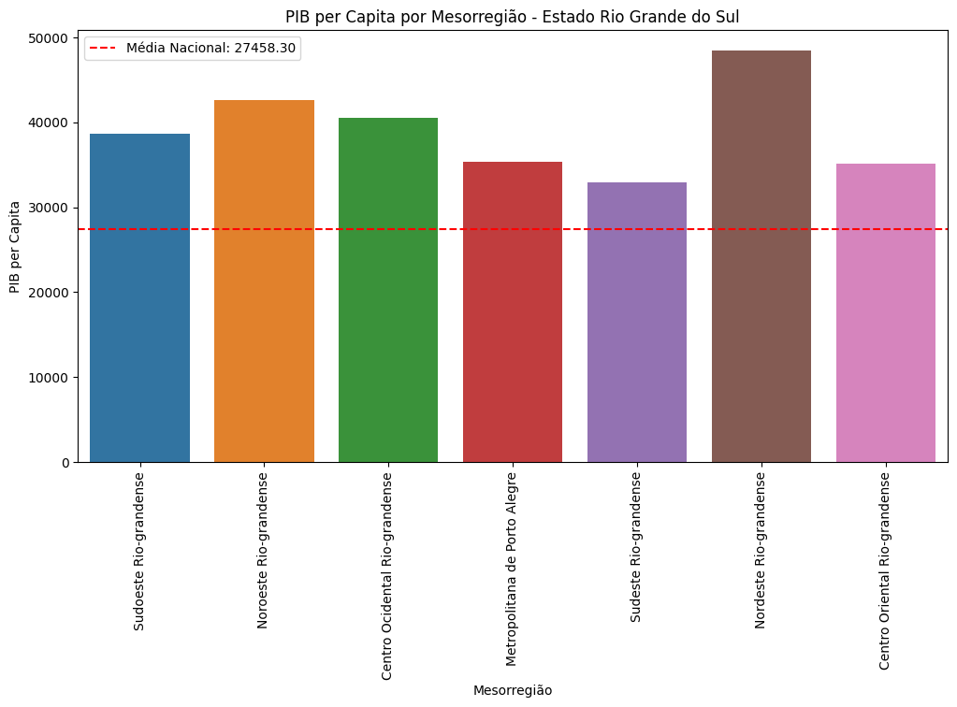
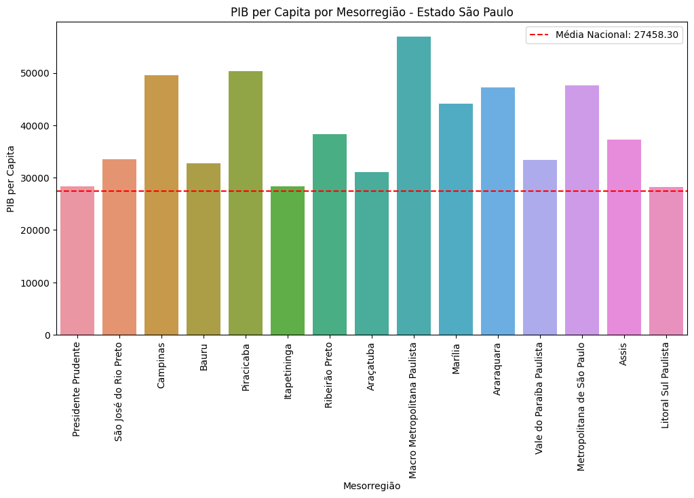
PIB per Capita - São Paulo e Rio Grande do Sul

Slide 30
CONCLUSÃO

